Slide 2
Сегодня мы собрались , чтобы почтить память погибших детей, родителей, учителей, всех людей, которые были когда-то захвачены и убиты террористами.
Одиннадцать лет назад 3 сентября в результате захвата заложников в школе №1 города Беслана погибло 334 человека, среди которых были и дети. Поэтому день 3 сентября был объявлен «Днем солидарности в борьбе с терроризмом».
Слово "террор" в переводе с латыни означает "ужас".
Террористы - это крайне жестокие люди, которые любыми способами хотят запугать нас. С ними борются специальные подразделения, правительства всех государств. Против терроризма сегодня - весь мир, люди всех национальностей, стран и континентов.
Чтобы мы с вами жили в мирной стране, не зная горестей и бед, разведчики, пограничники, сотрудники спецслужб и правоохранительные органов охраняют и защищают нас. Но, к сожалению, иногда они погибают при исполнении служебного долга.

Slide 3
Больница в Буденновске

Slide 4
«Невский экспресс»

Slide 5
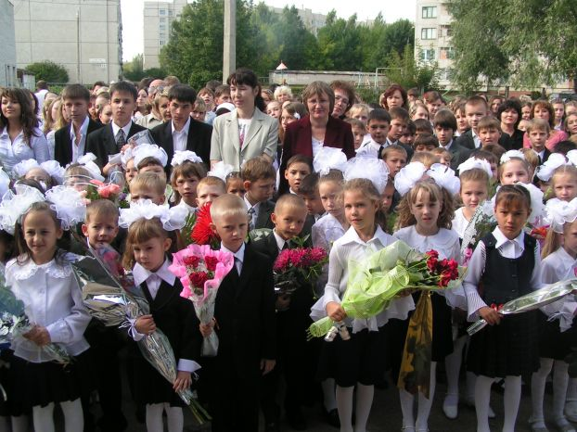
1 сентября – это день, которого ребятишки ждут с самого раннего детства. Это день, когда они вступают в новую, интересную, наполненную приятными событиями школьную жизнь.

Slide 6
Теперь я расскажу вам, что произошло в тот день 1 сентября 2004 года. 1 сентября 2004 год – это день, которого ребятишки ждали с самого раннего детства. Это день, когда они вступали в новую, интересную, наполненную приятными событиями школьную жизнь. Вот посмотрите, фото счастливых детей и их родителей на торжественной линейке в школе. Первого сентября дети с родителями, нарядные, полные радужных надежд, с букетами для своих любимых учителей собираются во дворе школ, чтобы услышать первый школьный звонок, зовущий в новый учебный год. В тот день они весело в школу шагали. Было мирное небо над их головой, И о том, что случится, конечно, не знали, Тот праздник для них обернулся бедой.

Slide 7
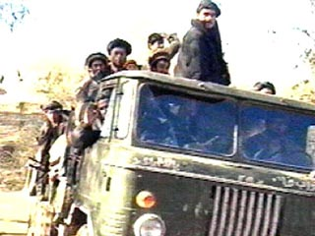
Вдруг во двор школы въехало несколько машин, прозвучали выстрелы это были террористы они окружили детей и силой загнали в школьный спортзал. …

Slide 8
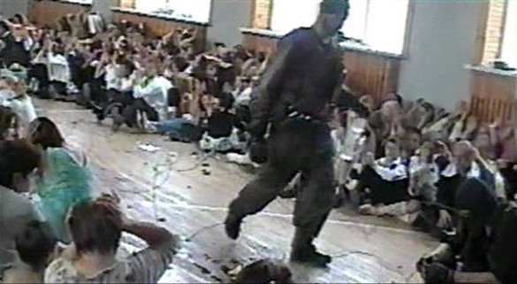
Больше тысячи людей попали в заложники. Среди них оказались в основном дети. На их глазах террористы минировали спортзал, взрывными устройствами опутывали потолок и стены. Все три дня террористы отказывались от передачи заложникам лекарств, воды и продуктов питания.

Slide 9
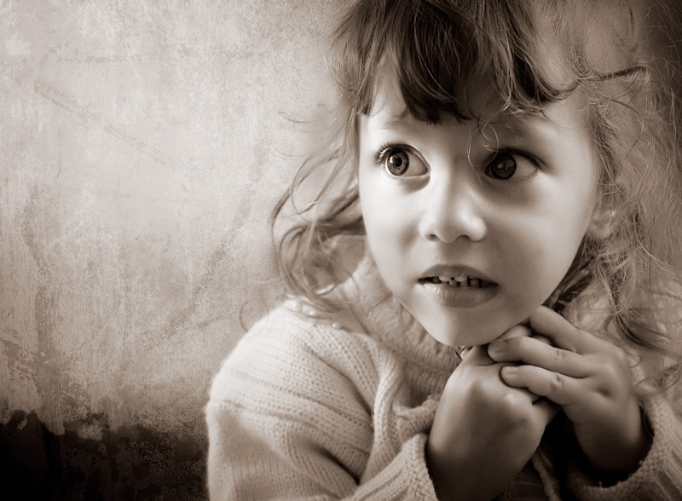
Ужас над головами, Проволок страшный груз. Дети кричат глазами: "Мамочка, я боюсь!!!" В душном спортивном зале Время замкнуло круг…
"Мамочка, я боюсь!!!"

Slide 10
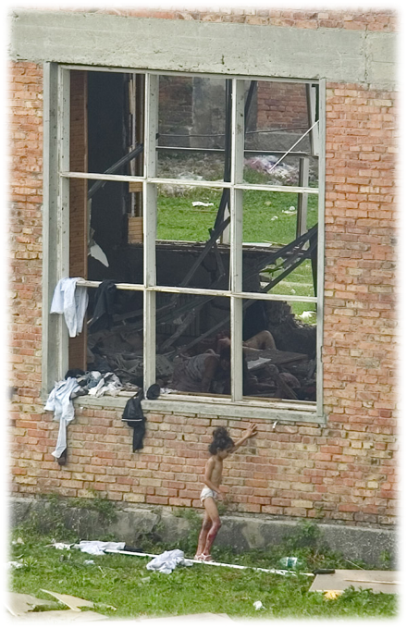

Slide 11
“Через окно из спортзала перелезла маленькая девочка и упала возле стены школы. Ей очень тяжело. Она контужена и у нее сломана нога. Ценой неимоверных усилий она поднялась на ноги. Поднялась и стоит. А вокруг стрельба. Спецназовцы ей буквально кричали из окон: "Что ты делаешь! Ложись! Ложись на землю!". Но она никого не слышала - она была контужена и ранена, ее буквально качало у стены. И тут она совершила совершенно невероятное: она полезла обратно в спортзал! Ей кричали: “Что ты делаешь! Назад! Ложись. Но она выздоровела. Мама тоже жива»

Slide 12
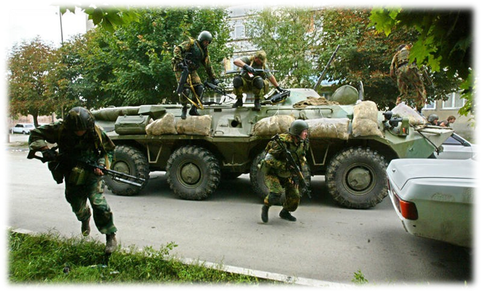
В освобождении заложников участвовали бойцы подразделений “Вымпел” и “Альфа” Первоочередной задачей для них было спасение детей. Они закрывали детей собой. При освобождении заложников погибли 10 бойцов.

Slide 13
Среди погибших и пропавших без вести в результате теракта в
Северной Осетии сотни детей, пришедших в школу 1 сентября.
И был создан памятник, который назвали
«Древо скорби Беслана, памятник детям жертвам теракта».
И мы эти грозные дни будем помнить,
Погибшим - молчаньем минуту стоять.
И сейчас я предлагаю всем почтить память всех погибших минутой молчания.

Slide 14
Беслан

Slide 15
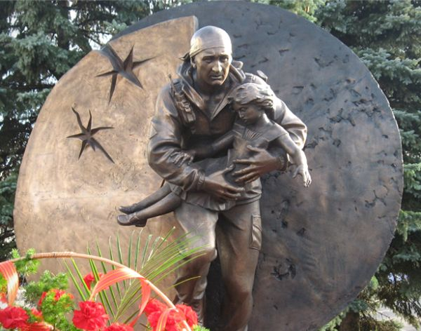

Slide 16
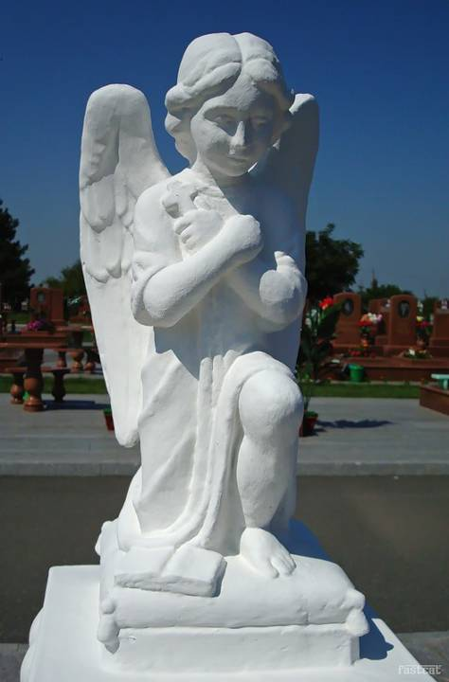
В небеса поднималися ангелы… Все прекрасны, невинны, чисты. Сколько звёзд тогда ярких попадало, Маскируясь росой на цветы...

Slide 17
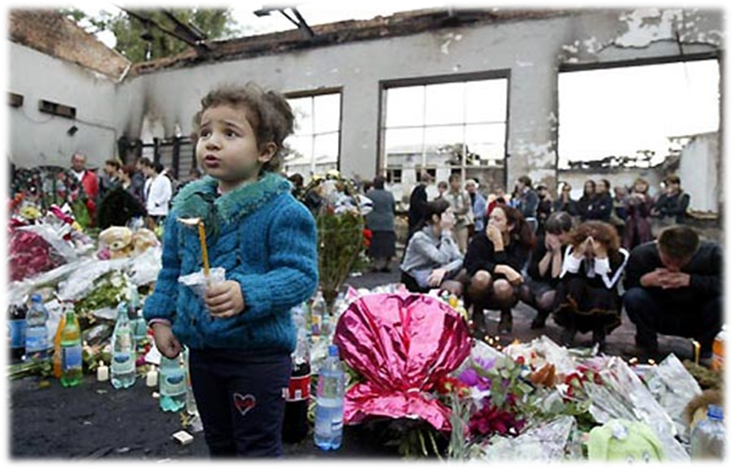
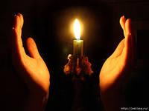
Н и к о г д а н е з а б у д е м …

